Slide 1
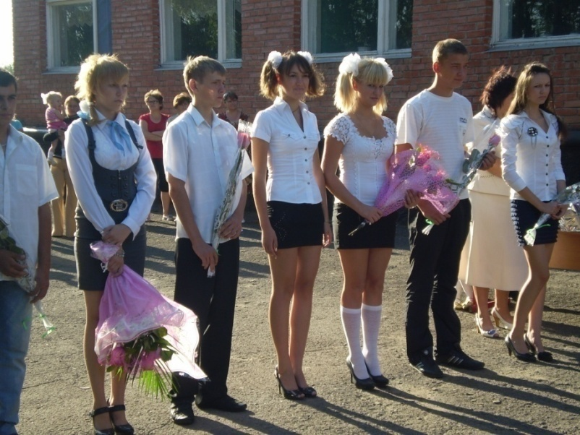
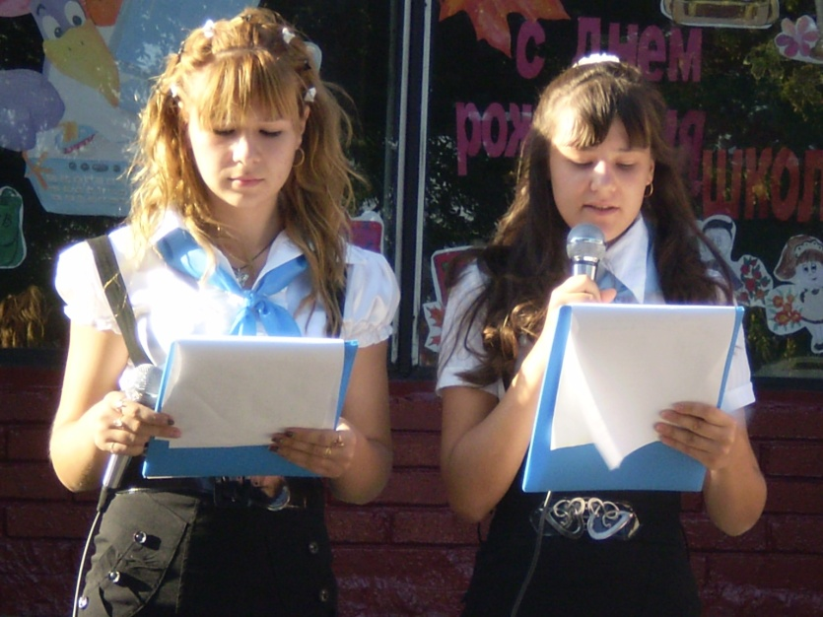
«Подготовка школы к созданию материально-технической базы инновационной образовательной среды»
МБОУ «Авиловская СОШ»

Slide 2
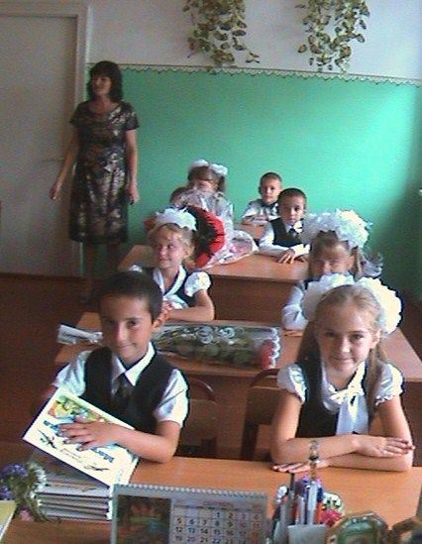
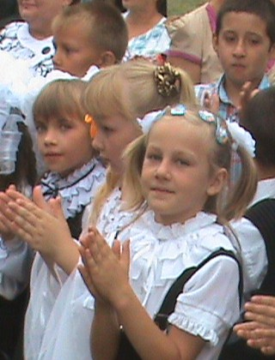
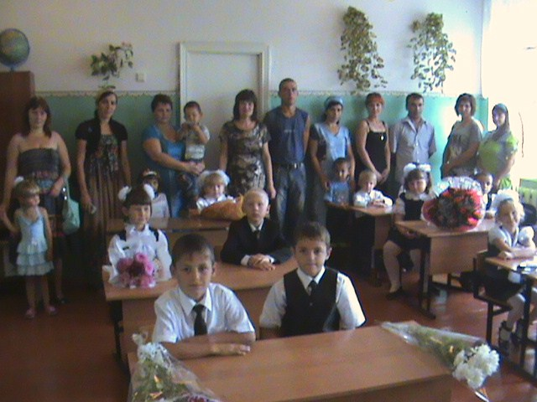
С 2010 ГОДА В ШКОЛЕ ВВЕДЕНЫ ФГОС НОО

Slide 3
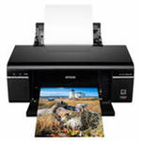
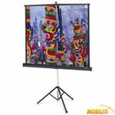
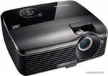
Кабинеты начальных классов оборудованы современным оборудованием
Компьютер – 4
Принтер – 2
Экран – 2
Проектор - 2

Slide 4
Для обеспечения введения ФГОС ООО необходимо подготовить условия по следующим направлениям:
организационное обеспечение;
кадровое обеспечение;
нормативное обеспечение;
финансово-экономическое обеспечение;
информационное обеспечение;
материально-техническое обеспечение.

Slide 5
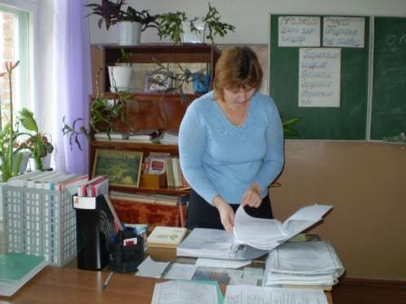
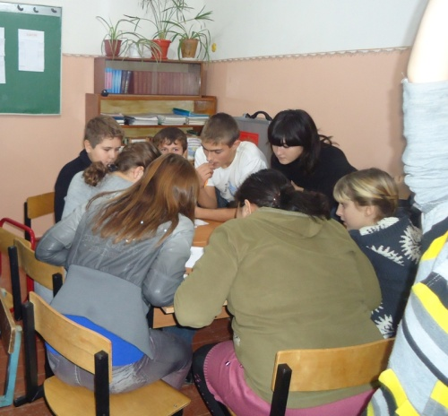
Все педагоги, приступающие к реализации ФГОС в основной школе
имеют высшее педагогическое образование,
обладают высоким уровнем компьютерной грамотности,
владеют технологиями организации современного урока,
умеют организовать работу учащихся в мобильных группах и парах,
знакомы с вариативными формами оценивания процесса и результатов образования.

Slide 6
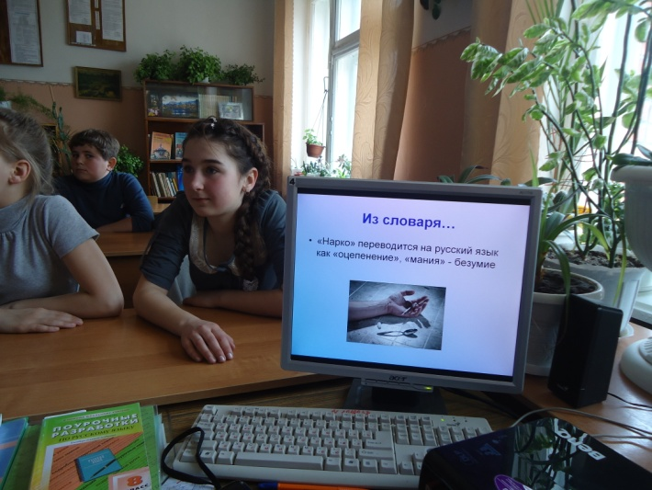
Материально-техническое обеспечение образовательного процесса

Slide 7
Обеспеченность учебно-методическими ресурсами составляет 80 %
Учебник и –90%,
Художественная литература – 100 %,
Дополнительная литература – 100 %,
Справочники – 100 %,
Словари – 100 %,
Энциклопедии – 100 %,
Методическая литература – 20 %,
Программы – 20 %,
Базовые документы по внедрению ФГОС на основной ступени обучения – 50 %.

Slide 8
Методическая литература ФГОС ООО
Формирование универсальных учебных действий в основной школе: От действия к мысли. Система заданий.
Внеурочная деятельность школьников. Методический конструктор.

Slide 9
Базовые документы ФГОС ООО:
Фундаментальное ядро содержания общего образования
Концепция духовно-нравственного развития и воспитания личности гражданина России
Федеральный государственный образовательный стандарт основного общего образования
Примерная основная образовательная программа образовательного учреждения. Основная школа

Slide 10
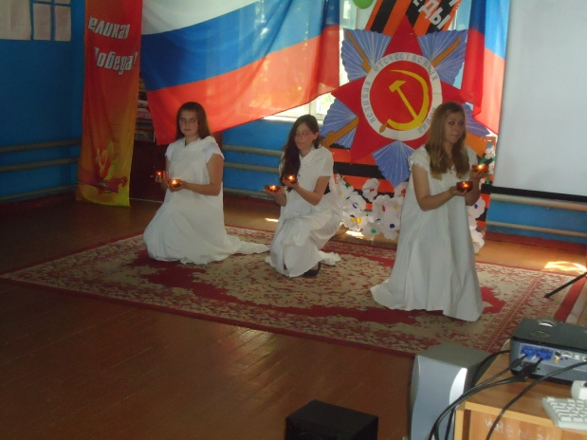
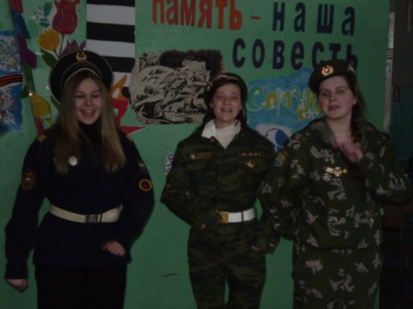
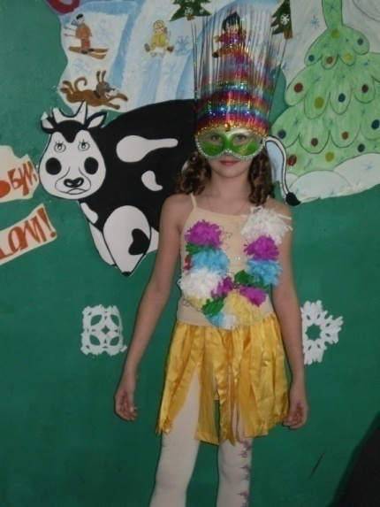
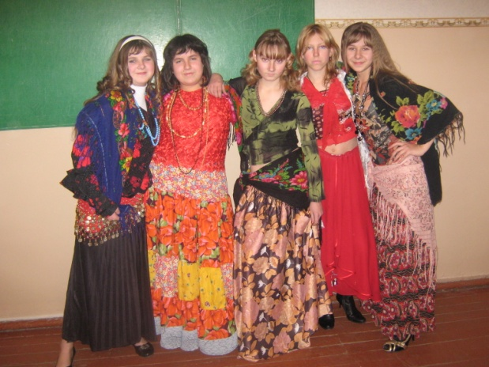
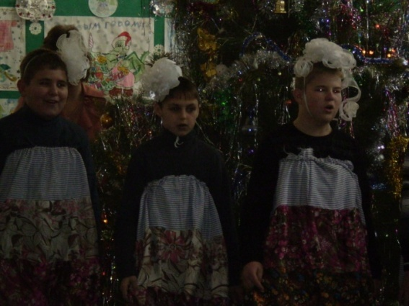
Материально – техническое оснащение внеурочной деятельности

Slide 11
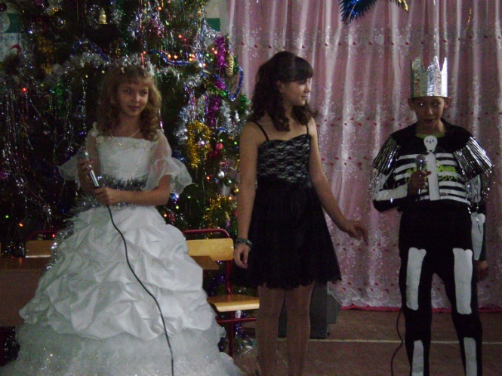
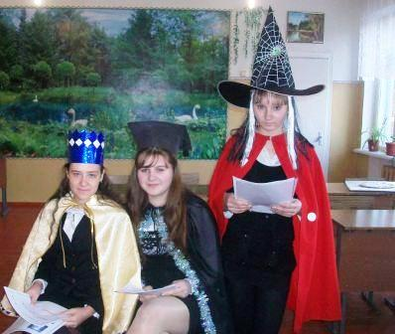
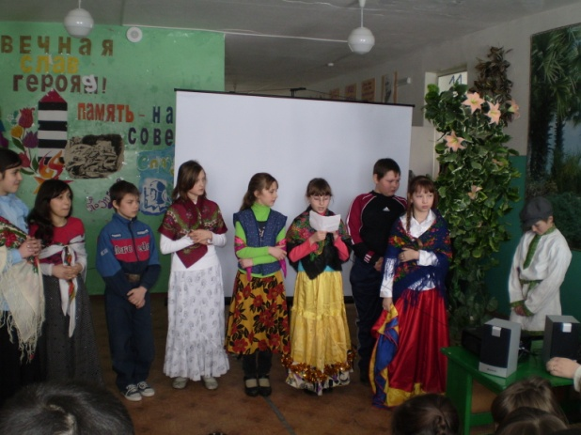
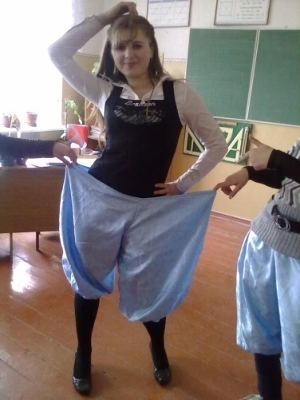
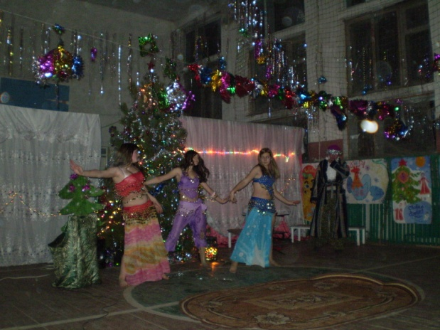
В школе создана коллекция костюмов

Slide 12
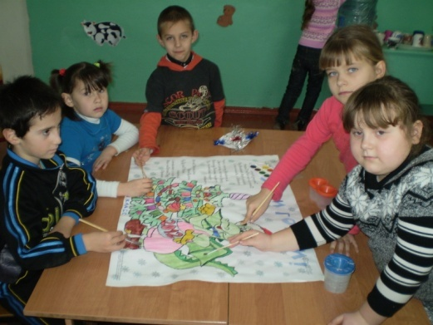
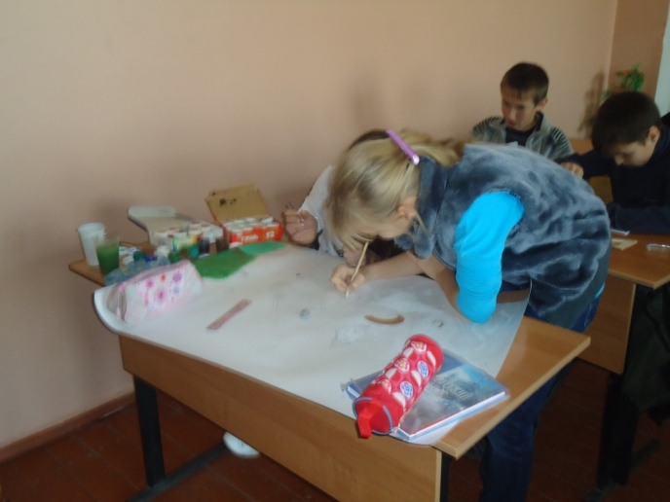
Ежегодно в школе организуется работа кружков прикладного характера

Slide 13
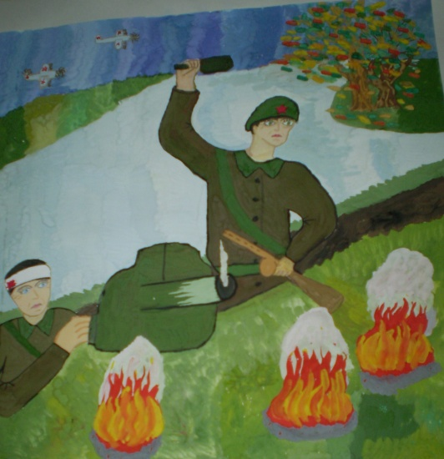
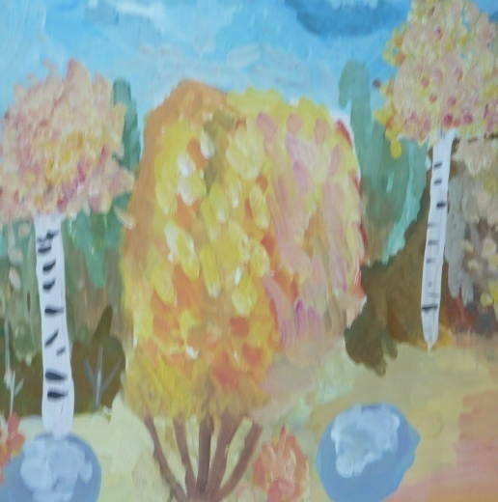
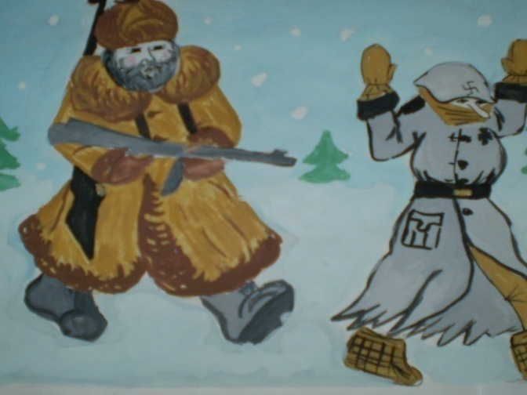
На базе нашего учреждения работает филиал художественной школы

Slide 14
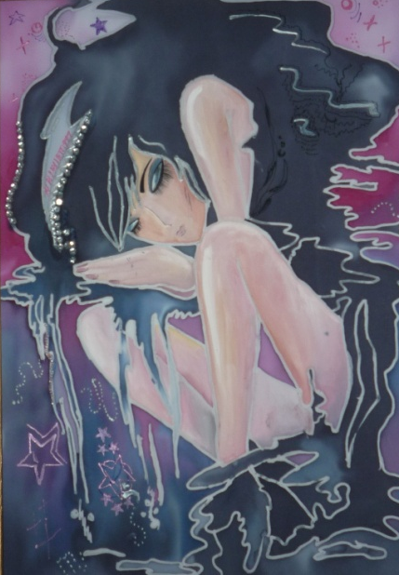
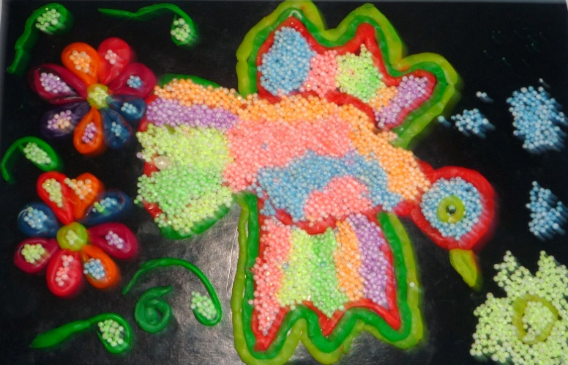
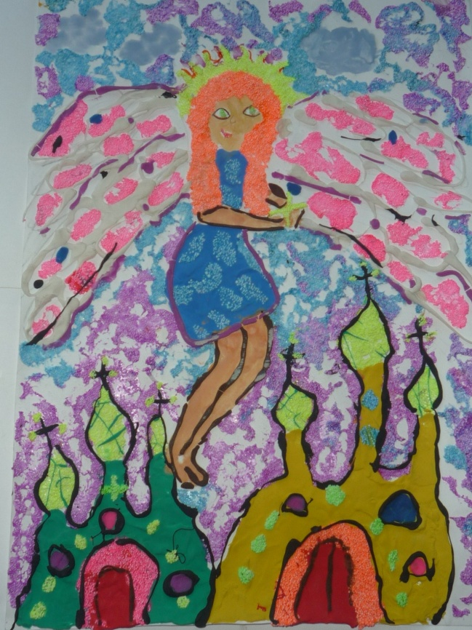
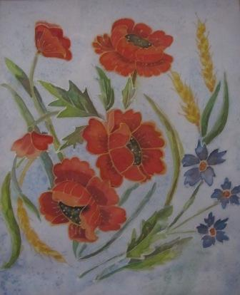
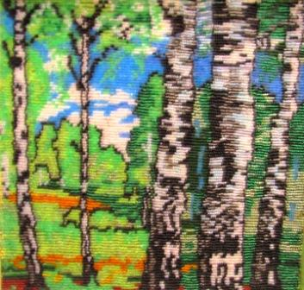
Воспитанники школы имеют опыт в различных техниках декоративно-прикладного искусства

Slide 15
Введение ФГОС в МБОУ «Авиловская СОШ"
2010 г. – 1 класс,
2011 г. – 1, 2 классы,
2012 г. – 1, 2, 3 классы,
2013 г. – 1, 2, 3, 4 классы,
2014 г. – 1, 2, 3, 4, 5 классы.

Slide 16
Введение ФГОС на всех ступенях образования изменит школьную жизнь ребёнка
новые формы организации обучения,
новые образовательные технологии,
новая открытая информационно-образовательная среда.

